Slide 1
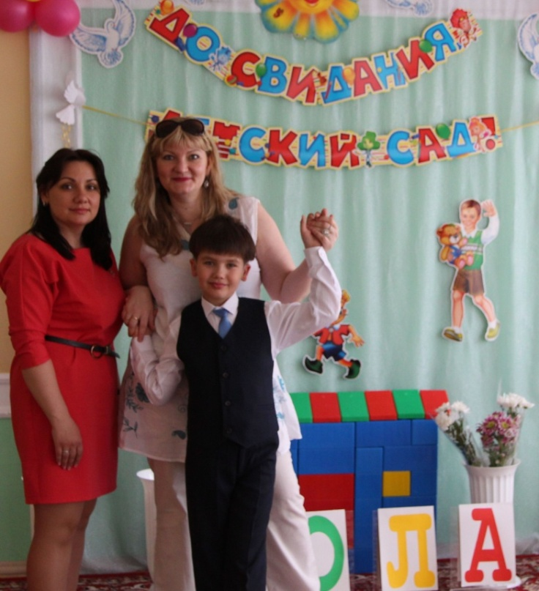
Школьники и дошкольники с КИ: образовательные маршруты и новые школьные стандарты
Беляева Ольга Леонидовна, кандидат пед. наук, доцент Красноярского государственного педагогического университета им. В.П. Астафьева, сурдопедагог высшей категории
oliyass@mail.ru
http://surdoplus.ru/
http://www.kspu.ru/person/2539/

Slide 2
4 ключевых вопроса
Что нового в «новом» законе об образовании в РФ и новых ФГОС ?
Какие образовательные маршруты могут быть полезными для дошкольников с кохлеарными имплантами?
Какие образовательные маршруты могут быть полезными для школьников с кохлеарными имплантами?
Какие условия должна предоставить образовательная организация детям с КИ?

Slide 3
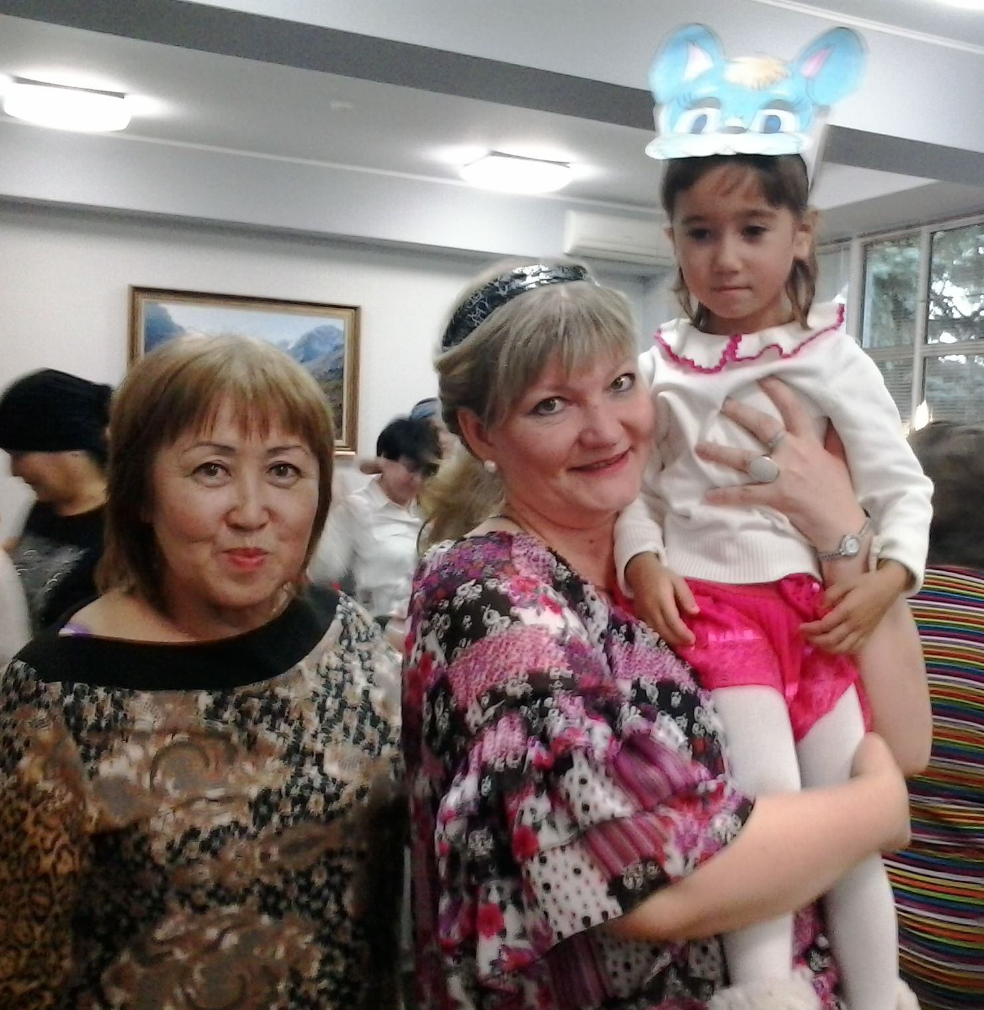
Образовательные программы дошкольного образования (ФЗ №273 об образовании в РФ)
разрабатываются и утверждаются организацией, осуществляющей образовательную деятельность, в соответствии с федеральным государственным образовательным стандартом дошкольного образования и с учетом соответствующих примерных образовательных программ дошкольного образования.

Slide 4
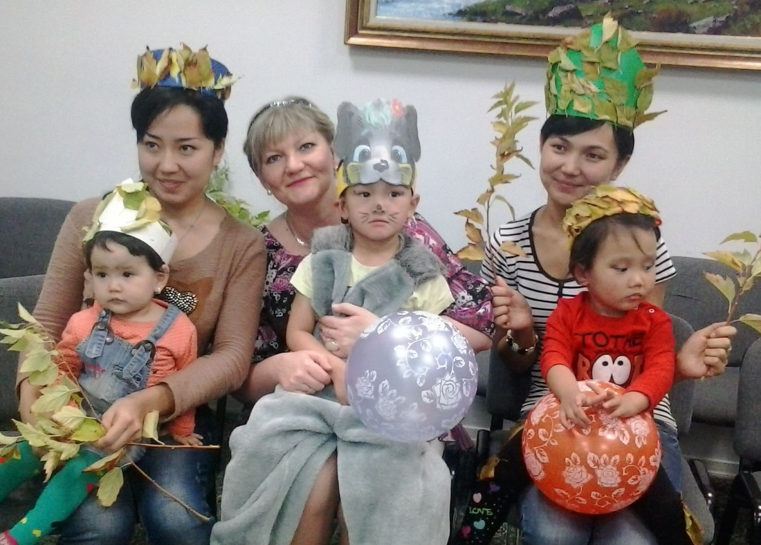
ПРИМЕРНАЯ ОСНОВНАЯ ОБРАЗОВАТЕЛЬНАЯ ПРОГРАММА ДОШКОЛЬНОГО ОБРАЗОВАНИЯ
ОДОБРЕНА
решением федерального учебно-методического объединения по общему образованию
(протокол от 20 мая 2015 г. № 2/15)

Slide 5
2. СОДЕРЖАТЕЛЬНЫЙ РАЗДЕЛ 2.1. Общие положения
В содержательном разделе представлены:
– описание модулей образовательной деятельности в соответствии с направлениями развития ребенка в пяти образовательных областях: социально-коммуникативной, познавательной, речевой, художественно-эстетической и физического развития, с учетом используемых вариативных программ дошкольного образования и методических пособий, обеспечивающих реализацию данного содержания;
– описание вариативных форм, способов, методов и средств реализации Программы с учетом возрастных и индивидуально-психологических особенностей воспитанников, специфики их образовательных потребностей, мотивов и интересов;
– адаптивная программа коррекционно-развивающей работы с детьми с ограниченными возможностями здоровья, описывающая образовательную деятельность по профессиональной коррекции нарушений развития детей, предусмотренную Программой.
2.5. Программа коррекционно-развивающей работы с детьми с ограниченными возможностями здоровья

Slide 6
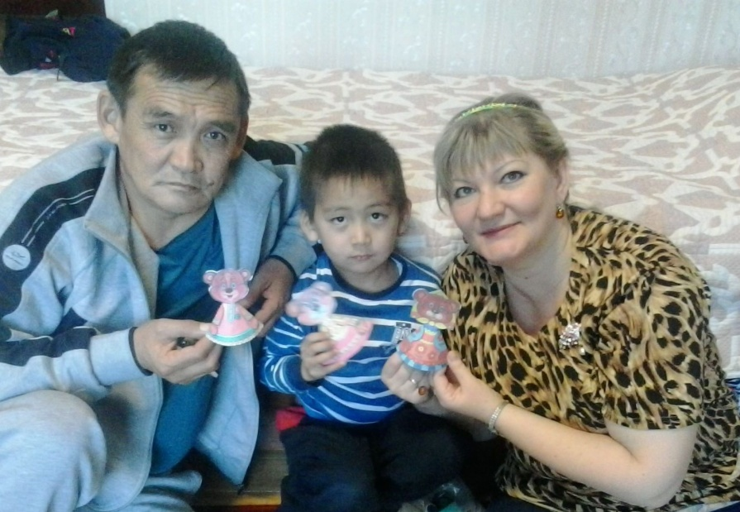
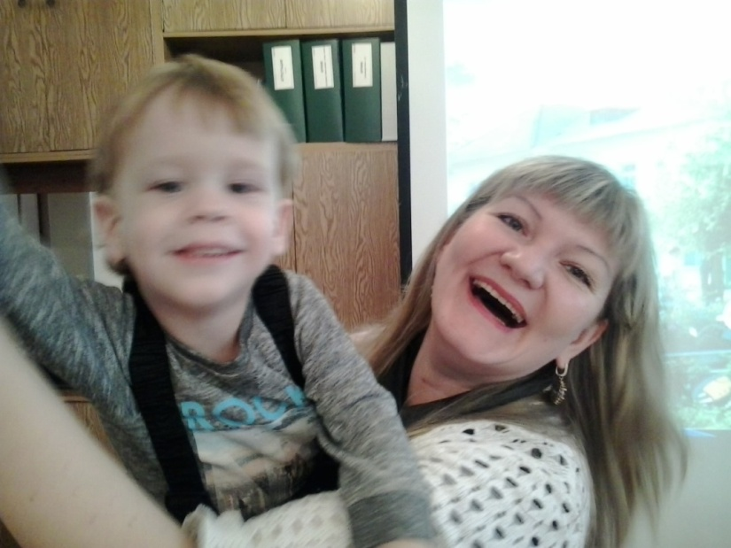
Общий объем образовательной программы
для детей с ограниченными возможностями здоровья, которая должна быть реализована в группах компенсирующей и комбинированной направленности, рассчитывается с учетом направленности Программы в соответствии с:
Возрастом воспитанников,
Основными направлениями их развития,
Спецификой дошкольного образования

Slide 7
Задачами деятельности образовательной организации
реализующей программы дошкольного образования, по выполнению образовательной программы в группах компенсирующей и комбинированной направленности являются:
– развитие физических, интеллектуальных, нравственных, эстетических и личностных качеств;
– формирование предпосылок учебной деятельности;
– сохранение и укрепление здоровья;
– коррекция недостатков в физическом и (или) психическом развитии детей;
– создание современной развивающей предметно-пространственной среды, комфортной как для детей с ОВЗ, так и для нормально развивающихся детей, их родителей (законных представителей)и педагогического коллектива;
– формирование у детей общей культуры.

Slide 8
Коррекционно-развивающая работа строится с учетом особых образовательных потребностей детей с ОВЗ и заключений психолого-медико-педагогической комиссии.
Организация образовательного процесса в группах компенсирующей и комбинированной направленности предполагает соблюдение следующих позиций:
1) регламент проведения и содержание занятий с ребенком с ОВЗ специалистами дошкольной образовательной организации (учителем-логопедом, учителем-дефектологом, педагогом-психологом), воспитателями, педагогами дополнительного образования;
2) регламент и содержание работы тьютора;
3) регламент и содержание работы психолого-медико-педагогического консилиума (ПМПК) дошкольной образовательной организации.

Slide 9
В группах компенсирующей направленности для детей с ОВЗ осуществляется реализация адаптированной основной образовательной программы дошкольного образования.
В группах комбинированной направленности существуют две программы. Для ребенка с ОВЗ на базе основной образовательной программы дошкольного образования разрабатывается и реализуется адаптированная образовательная программа (инклюзивное образование) с учетом особенностей его психофизического развития, индивидуальных возможностей, обеспечивающая коррекцию нарушений развития и его социальную адаптацию.
Остальные дети группы комбинированной направленности обучаются по основной образовательной программе дошкольного образования.

Slide 10
Адаптированная образовательная программа
обсуждается и реализуется с участием родителей (законных представителей) ребенка.
В ее структуру, в зависимости от психофизического развития и возможностей ребенка, структуры и тяжести недостатков, интегрируются необходимые модули коррекционных программ,
комплексов методических рекомендаций по проведению занятий с детьми с ОВЗ и т. д.

Slide 11
Организационный раздел ООП ДО
Кадровые условия:
3.3.3. При работе в группах для детей с ограниченными возможностями здоровья в Организации должны быть дополнительно предусмотрены должности педагогов, имеющих соответствующую квалификацию для работы в соответствии со спецификой ограничения здоровья детей, из расчета не менее одной должности на группу детей.
При организации инклюзивного образования:
– при включении в общеобразовательную группу иных категорий детей, имеющих специальные образовательные потребности, в т. ч. находящихся в трудной жизненной ситуации, может быть предусмотрено дополнительное кадровое обеспечение. Категории таких детей и особенности их кадрового сопровождения устанавливаются органами власти субъектов Российской Федерации.

Slide 12
ФЗ №273 «Об образовании в РФ» Статья 79 (школы)
1. Содержание образования и условия организации обучения и воспитания обучающихся с ограниченными возможностями здоровья определяются адаптированной образовательной программой, а для инвалидов также в соответствии с индивидуальной программой реабилитации инвалида.

Slide 13
Статья 79.
Статья 79.
2. Общее образование обучающихся с ограниченными возможностями здоровья осуществляется в организациях, осуществляющих образовательную деятельность по адаптированным основным общеобразовательным программам. В таких организациях создаются специальные условия для получения образования указанными обучающимися.

Slide 14
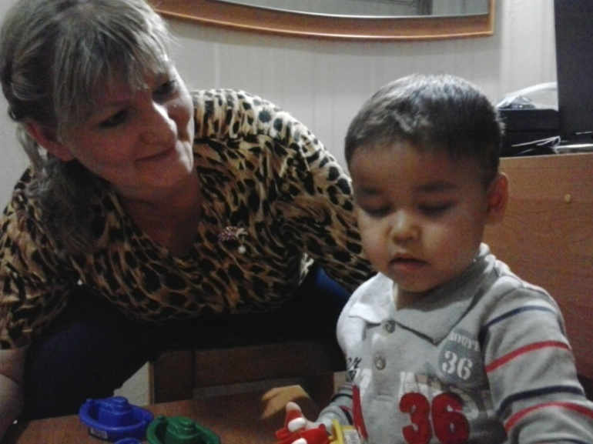
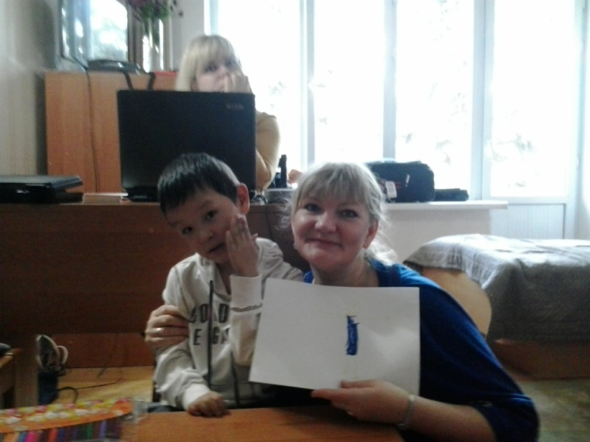
Статья 79.
3. Под специальными условиями для получения образования обучающимися с ограниченными возможностями здоровья в настоящем Федеральном законе понимаются условия обучения, воспитания и развития таких обучающихся, включающие в себя:
использование специальных образовательных программ
и методов обучения и воспитания,
специальных учебников, учебных пособий и дидактических материалов,
специальных технических средств обучения коллективного и индивидуального пользования,

Slide 15
Статья 79, пункт 3 (продолжение)
предоставление услуг ассистента (помощника), оказывающего обучающимся
1. необходимую техническую помощь,
2. проведение групповых и индивидуальных коррекционных занятий,
3. обеспечение доступа в здания организаций, осуществляющих образовательную деятельность,
4. и другие условия, без которых невозможно или затруднено освоение образовательных программ обучающимися с ограниченными возможностями здоровья.

Slide 16
Статья 79.
4. Образование обучающихся с ограниченными возможностями здоровья может быть организовано как совместно с другими обучающимися, так и в отдельных классах, группах или в отдельных организациях, осуществляющих образовательную деятельность.

Slide 17
Статья 79. Организация получения образования обучающимися с ограниченными возможностями здоровья
5. Отдельные организации, осуществляющие образовательную деятельность по адаптированным основным общеобразовательным программам, создаются органами государственной власти субъектов Российской Федерации для
глухих, слабослышащих, позднооглохших,
слепых, слабовидящих,
с тяжелыми нарушениями речи,
с нарушениями опорно-двигательного аппарата,
с задержкой психического развития,
с умственной отсталостью,
с расстройствами аутистического спектра,
со сложными дефектами и других обучающихся с ограниченными возможностями здоровья.

Slide 18
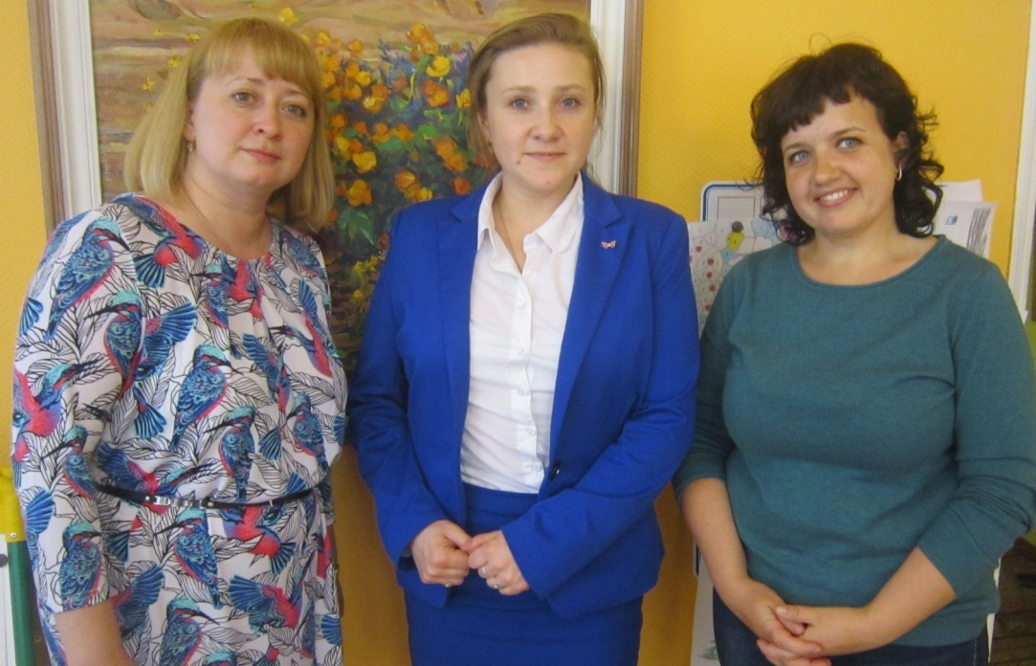
Статья 79.
12. Государство в лице уполномоченных им органов государственной власти Российской Федерации и органов государственной власти субъектов Российской Федерации обеспечивает подготовку педагогических работников, владеющих специальными педагогическими подходами и методами обучения и воспитания обучающихся с ограниченными возможностями здоровья, и содействует привлечению таких работников в организации, осуществляющие образовательную деятельность.

Slide 19
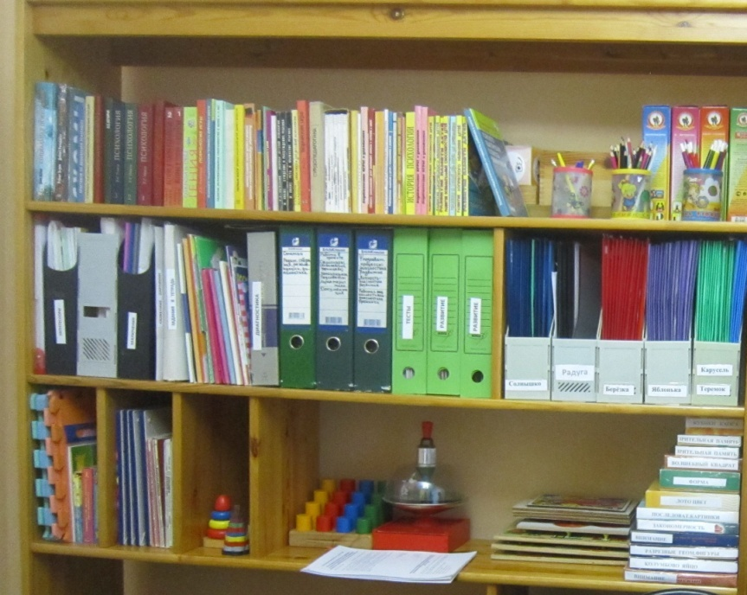
Все варианты АООП регламентируются
Федеральный государственный образовательный стандарт начального общего образования обучающихся с ограниченными возможностями здоровья от « 19» декабря 2014 г. № 1598.
Федеральный государственный образовательный стандарт образования обучающихся с умственной отсталостью (интеллектуальными нарушениями) от « 19» декабря 2014 г. № 1599

Slide 20
Варианты АООП начального общего образования обучающихся с ОВЗ
Категория обучающихся | Варианты АООП
Глухие дети | I, II, III, IV (1.1,1.2, 1.3, 1.4)
Слабослышащие дети | I, II, III (2.1,2.2, 2.3)
Слепые дети | I, II, III, IV (3.1,3.2, 3.3, 3.4)
Слабовидящие дети | I, II, III (4.1,4.2, 4.3.)
Дети с речевыми нарушениями | I, II (5.1,5.2)
Дети с двигательными нарушениями | I, II, III, IV (6.1,6.2, 6.3, 6.4)
Дети с ЗПР | I, II (7.1,7.2)
Дети с РАС | I, II, III, IV (8.1,8.2, 8.3, 8.4)

Slide 21
Вариант I по всем группам детей с ОВЗ
Означает, что обучающийся с ОВЗ получает образование, полностью соответствующее по итоговым достижениям к моменту завершения обучения, образования здоровых сверстников, находясь в их среде и в те же сроки обучения (1 - 4 классы).
http://fgosreestr.ru/
Часть Учебного плана, формируемая участниками образовательных отношений, включает часы на внеурочную деятельность (10 часов в неделю), предназначенные для реализации направлений внеурочной деятельности (не более 5 часов в неделю), и часы на коррекционно-развивающую область (не менее 5 часов в неделю).

Slide 22
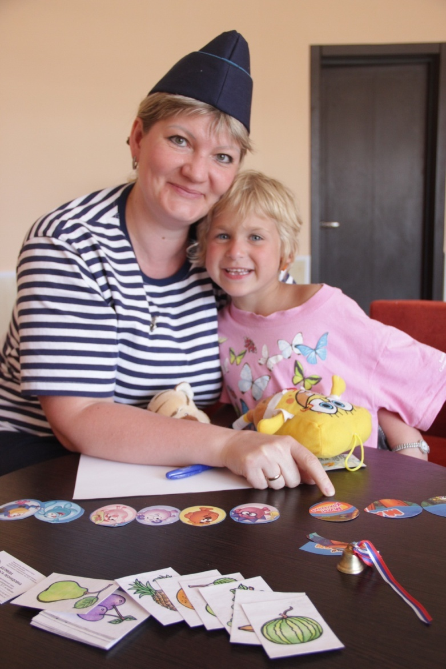
Программа коррекционной работы должна содержать:
перечень, содержание и план реализации индивидуально ориентированных коррекционных мероприятий, обеспечивающих удовлетворение особых образовательных потребностей обучающихся с ОВЗ;
систему комплексного психолого-медико-педагогического сопровождения обучающихся с ОВЗ в условиях образовательной деятельности, включающего психолого-медико-педагогическое обследование обучающихся с целью выявления их особых образовательных потребностей, мониторинг динамики развития обучающихся;
корректировку коррекционных мероприятий.

Slide 23
Статья 15. Сетевая форма реализации образовательных программ
1. Сетевая форма реализации образовательных программ (далее - сетевая форма) обеспечивает возможность освоения обучающимся образовательной программы с использованием ресурсов нескольких организаций, осуществляющих образовательную деятельность, в том числе иностранных, а также при необходимости с использованием ресурсов иных организаций.
В реализации образовательных программ с использованием сетевой формы наряду с организациями, осуществляющими образовательную деятельность, также могут участвовать :
научные организации,
медицинские организации,
организации культуры,
физкультурно-спортивные
и иные организации, обладающие ресурсами, необходимыми для осуществления обучения, проведения учебной и производственной практики и осуществления иных видов учебной деятельности, предусмотренных соответствующей образовательной программой.

Slide 24
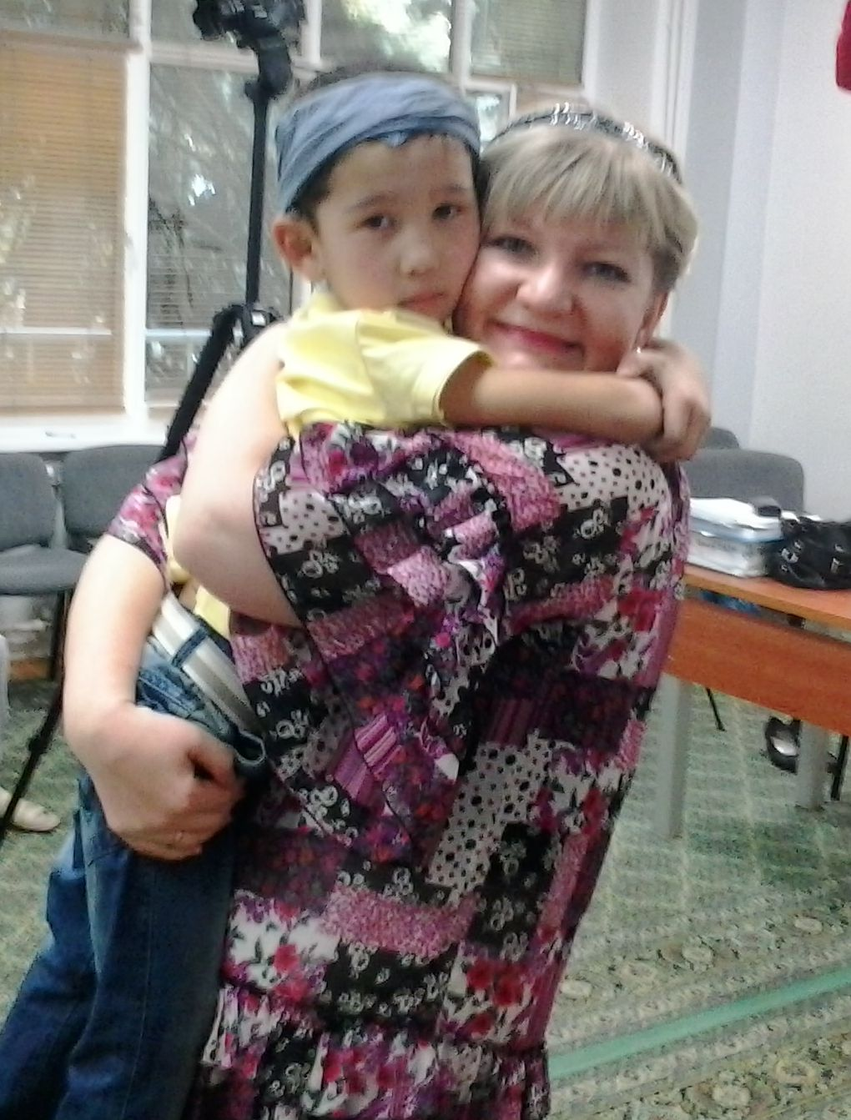
Варианты 1.2, 2.2
предполагает, что обучающийся получает образование, сопоставимое по конечным достижениям, с образованием слышащих сверстников, НО в пролонгированные сроки: пять лет (1 -5 классы) - для детей, получивших дошкольное образование; шесть лет (1 - 6 классы) - для детей, не получивших дошкольное образование.
Формы образования по второму варианту:
а) в отдельном классе или б) в массовом классе по желанию родителей.
Однако пролонгированные сроки при этом сохраняются.

Slide 25
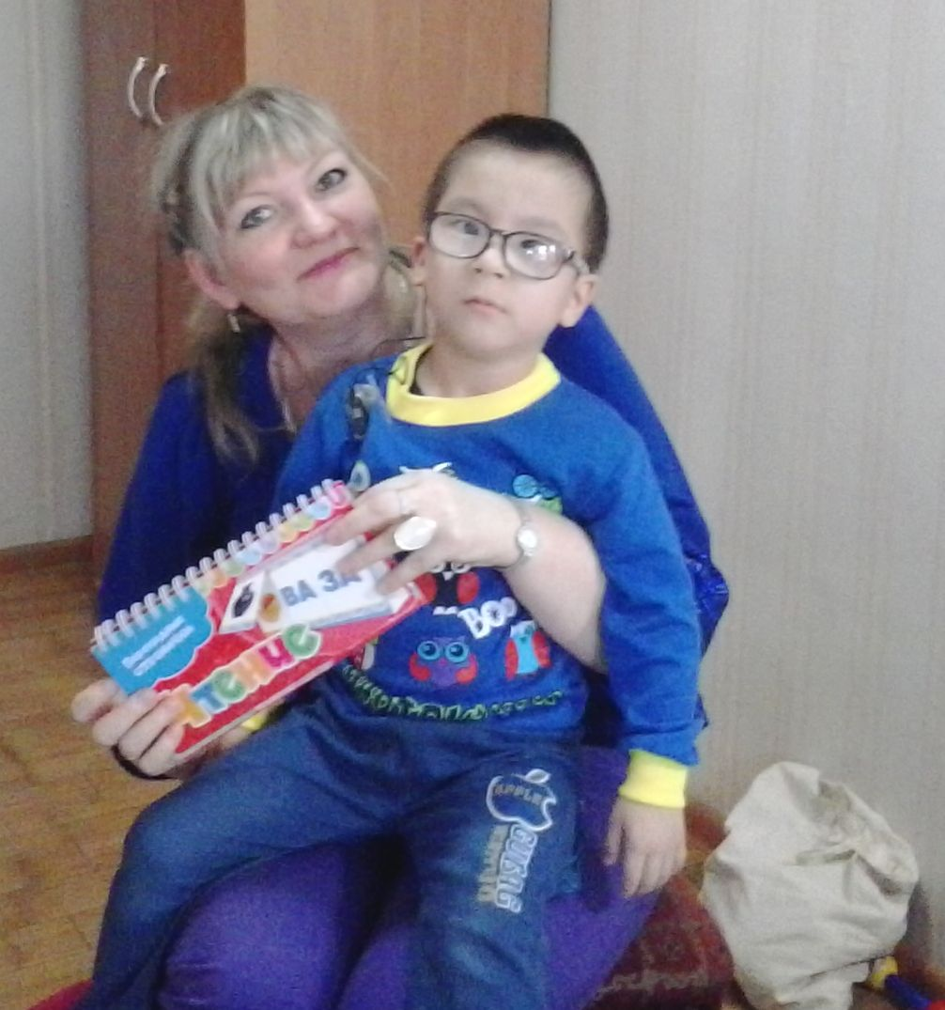
Варианты 1.3, 2.3
Третий вариант предполагает, что у ребенка сочетается основное нарушения развития с интеллектуальным нарушением в легкой степени.
Формы образования по третьему варианту:
а) в отдельном классе
б) в массовом классе по желанию родителей.
Однако, такой ребенок не может освоить основную образовательную программу, поэтому при окончании школы получит свидетельство об обучении по образцу и в порядке, которые устанавливаются федеральным органом исполнительной власти

Slide 26
Вариант 1.4
Четвертый вариант предполагает, что у ребенка тяжелые множественные нарушения развития, выраженные интеллектуальные нарушения
Формы образования по четвертому варианту:
а) в отдельном классе отдельной организации или СОШ
б) в массовом классе по желанию родителей.
Однако, такой ребенок не может освоить основную образовательную программу, поэтому при окончании школы получит свидетельство об обучении по образцу и в порядке, которые устанавливаются федеральным органом исполнительной власти

Slide 27
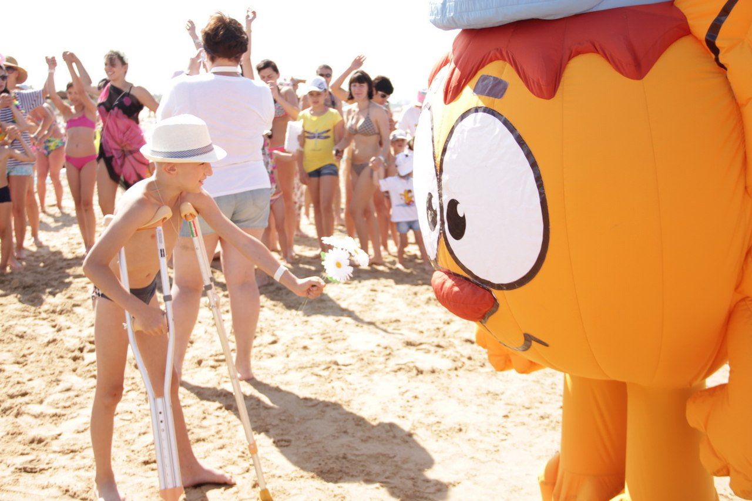
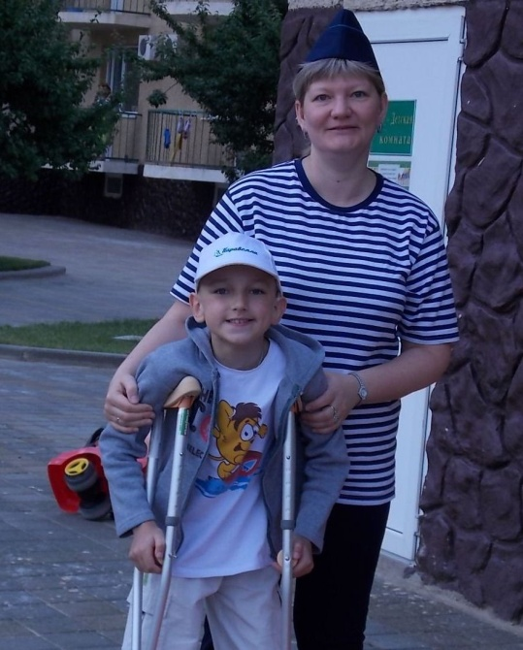
Требования Стандарта к кадровым условиям.
3.4.1. При необходимости в процессе реализации АООП НОО для обучающихся с ОВЗ возможно временное или постоянное участие тьютора и (или) ассистента (помощника).

Slide 28
Определение варианта АООП НОО
2.13. для обучающегося с ОВЗ осуществляется на основе рекомендаций ПМПК, сформулированных по результатам его комплексного психолого-медико-педагогического обследования, в случае наличия у обучающегося инвалидности – с учетом ИПР и мнения родителей (законных представителей).
ПМПК в своем заключении описывает кадровые и материально-технические условия, а также перечисляет специальные методы обучения, которые необходимо соблюдать в отношении образования обучающегося с ОВЗ

Slide 29
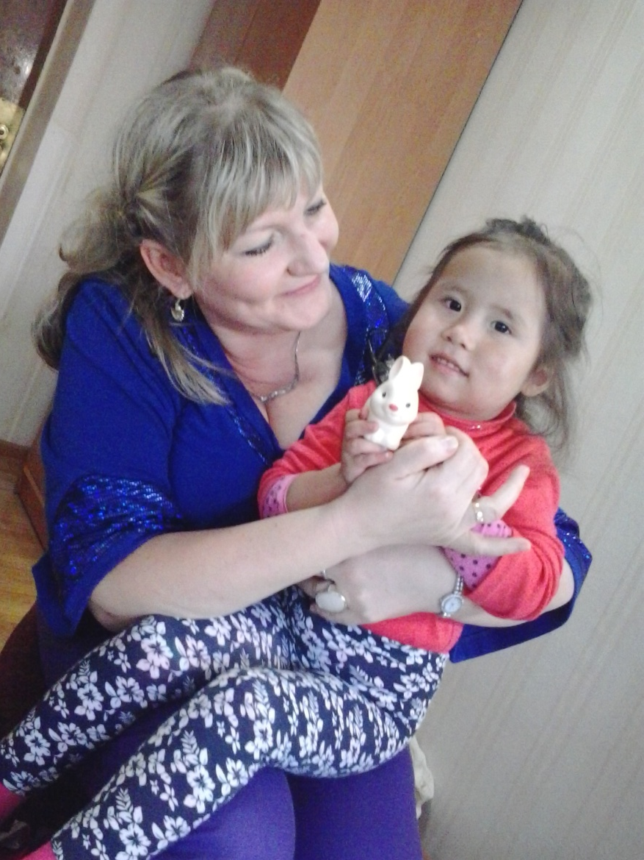
Возможность перехода обучающегося с одного варианта АООП НОО на другой
Перевод обучающегося с ОВЗ с одного варианта программы на другой осуществляется организацией на основании комплексной оценки результатов освоения АООП НОО, по рекомендации ПМПК и с учетом мнения родителей (законных представителей) в порядке, установленном законодательством Российской Федерации.

Slide 30
4 ключевых вопроса
Что нового в «новом» законе об образовании в РФ и новых ФГОС ?
Какие образовательные маршруты могут быть полезными для дошкольников с кохлеарными имплантами?
Какие образовательные маршруты могут быть полезными для школьников с кохлеарными имплантами?
Какие условия должна предоставить образовательная организация детям с КИ?

Slide 31
Взгляд ведущих сотрудников ИКП РАО на подбор образовательной среды для кохлеарно имплантированных дошкольников

Slide 32
Примерная длительность запускающего этапа для разных групп детей с нарушенным слухом с КИ
оглохшие дети, сохранившие речь и коммуникацию: 1-3 месяца
оглохшие дети с распадающейся или распавшейся речью: 3-6 месяцев
глухие дети и дети с тяжелой тугоухостью с развернутой фразовой речью в соответствии с возрастом: 3-6 месяцев
глухие дети и дети с тяжелой тугоухостью, у которых не удалось сформировать развернутую фразовую речь, коммуникация осуществляется другими средствами: 12-18 месяцев
глухие дети и дети с тяжелой тугоухостью, еще не владеющие развернутой фразовой речью в силу раннего возраста
дети с тяжелыми нарушениями слуха и дополнительными первичными нарушениями развития: до 2 лет

Slide 33
Запускающий этап
реабилитации
Главный показатель благополучного завершения запускающего этапа реабилитации – появление естественного слухового поведения ребенка и способности спонтанно осваивать речь в естественной коммуникации, как это происходит у слышащего ребенка раннего возраста
Длительность запускающего этапа разная
Это зависит от уровня речевого развития
ребенка на момент проведения операции

Slide 34
Рекомендации для запускающего этапа
Наилучший вариант: предпочтительным является пребывание ребенка в условиях семейного воспитания при тесном сотрудничестве с сурдопедагогом. Почему?
Первая причина: ребенок еще не готов к естественной коммуникации и взаимодействию со слышащим окружением и к обучению в этой среде
Вторая причина: среда неслышащих детей может повредить , она не стимулирует становление и укрепление естественной коммуникации и взаимодействия с людьми

Slide 35
Для дошкольника, воспитывающегося дома
занятия с психологом, сурдопедагогом, реабилитологом и другими рекомендованными оперирующей стороной специалистами (например, логопедом).
Взрослым членам этой семье также будут нужны регулярные консультации этих специалистов, мастер-классы, советы.

Slide 36
Возможные базы для получения такой помощи:
В учреждениях здравоохранения и социальной защиты - в центрах кохлеарной имплантации, центрах реабилитации слуха, сурдологопедических кабинетах и в различных центрах системы образования
В учреждениях образования - в группах кратковременного пребывания для детей с нарушениями слуха.

Slide 37
Если семья приняла решение о посещении ребенком с КИ на запускающем этапе детского сада…

Slide 38
Неприемлемые варианты
- обучение и воспитание детей с КИ на всех этапах реабилитации в группах для глухих детей
- обучение и воспитание детей с КИ в группах для слабослышащих детей в условиях ДОУ компенсирующего вида, т.к. в этих условиях невозможно осуществлять их интеграцию со слышащими детьми
- обучение и воспитание детей с КИ в группах, где все дети являются пользователями кохлеарными имплантами в условиях ДОУ компенсирующего вида (по той же причине)

Slide 39
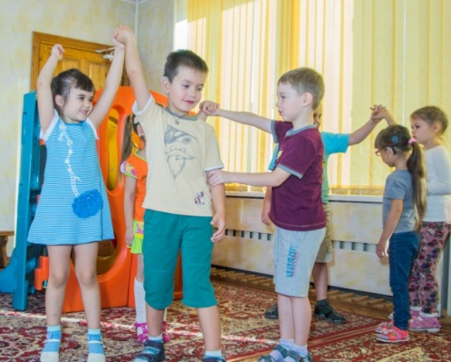
Вариант 1 (приемлемый)
Общеобразовательная среда:
1. Дошкольникам с КИ с высоким уровнем психофизического развития
2. Детям раннего возраста без дополнительных нарушений, которым операция проведена до 2-х лет

Slide 40
Вариант 2. Дошкольники с недостаточным и низким уровнем речевого развития к моменту операции
не смогут сразу включиться в общеразвивающее пространство массовых групп ДОУ, также здесь нет специальной реабилитационной поддержки
оставаться в группах для глухих и слабослышащих детей, пользующихся индивидуальными слуховыми аппаратами, им не рекомендуется
в группах комбинированной направленности (рекомендации ИПК)

Slide 41
Проблемы открытия групп комбинированной направленности
В условиях нехватки мест для дошкольников Красноярска в массовых садах их открытие с сокращенной наполняемостью маловероятно
Введение в штат необходимых узких специалистов для 2-3 детей маловероятно
Коллектив детского сада не имеет необходимой подготовки для работы с детьми с ОВЗ

Slide 42
Вариант 3.
Воспитание и обучение
имплантированных детей с низким
уровнем речевого развития в специальных группах для слабослышащих детей или для кохлеарно имплантированных детей дошкольных учреждений комбинированного вида
Это вынужденный исключительный вариант, который допустим только там, где нет возможности осуществить второй вариант

Slide 43
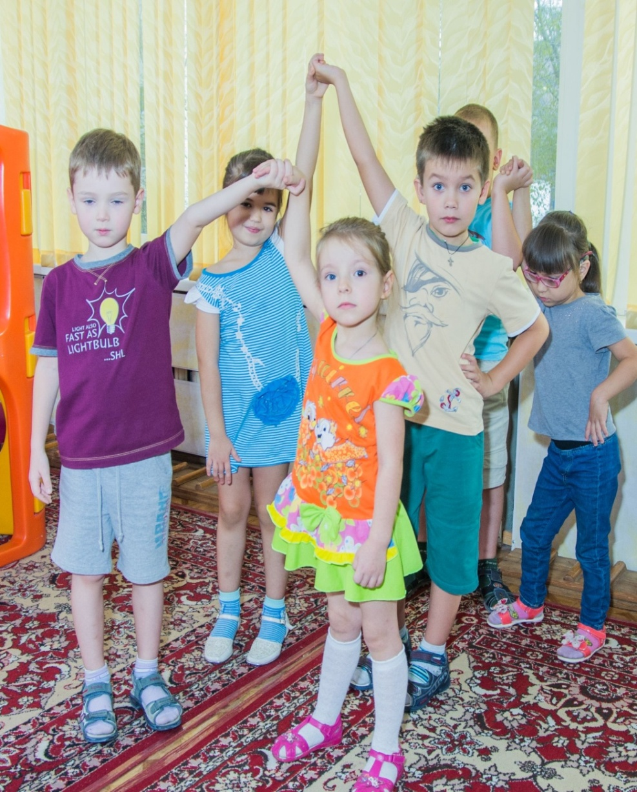
Неблагоприятные условия…как быть с такими детьми?...
ребенок не посещал регулярных занятий со специалистами,
продолжал посещать группу детского сада для неслышащих детей без обеспечения необходимой доли интеграции со слышащими,
родители не сумели в домашних условиях обеспечить соответствующий уровень проведения развивающих занятий и др.
Настройки импланта не достигли нужных параметров

Slide 44
Дошкольники с недостаточным и низким уровнем речевого развития к моменту операции: наши выводы
не смогут сразу включиться в общеразвивающее пространство массовых групп ДОУ, также здесь нет специальной реабилитационной поддержки
оставаться в группах для глухих и слабослышащих детей, пользующихся индивидуальными слуховыми аппаратами, им не рекомендуется
в группах компенсирующей направленности для детей с тяжелыми нарушениями речи, т.е. в логопедических группах

Slide 45
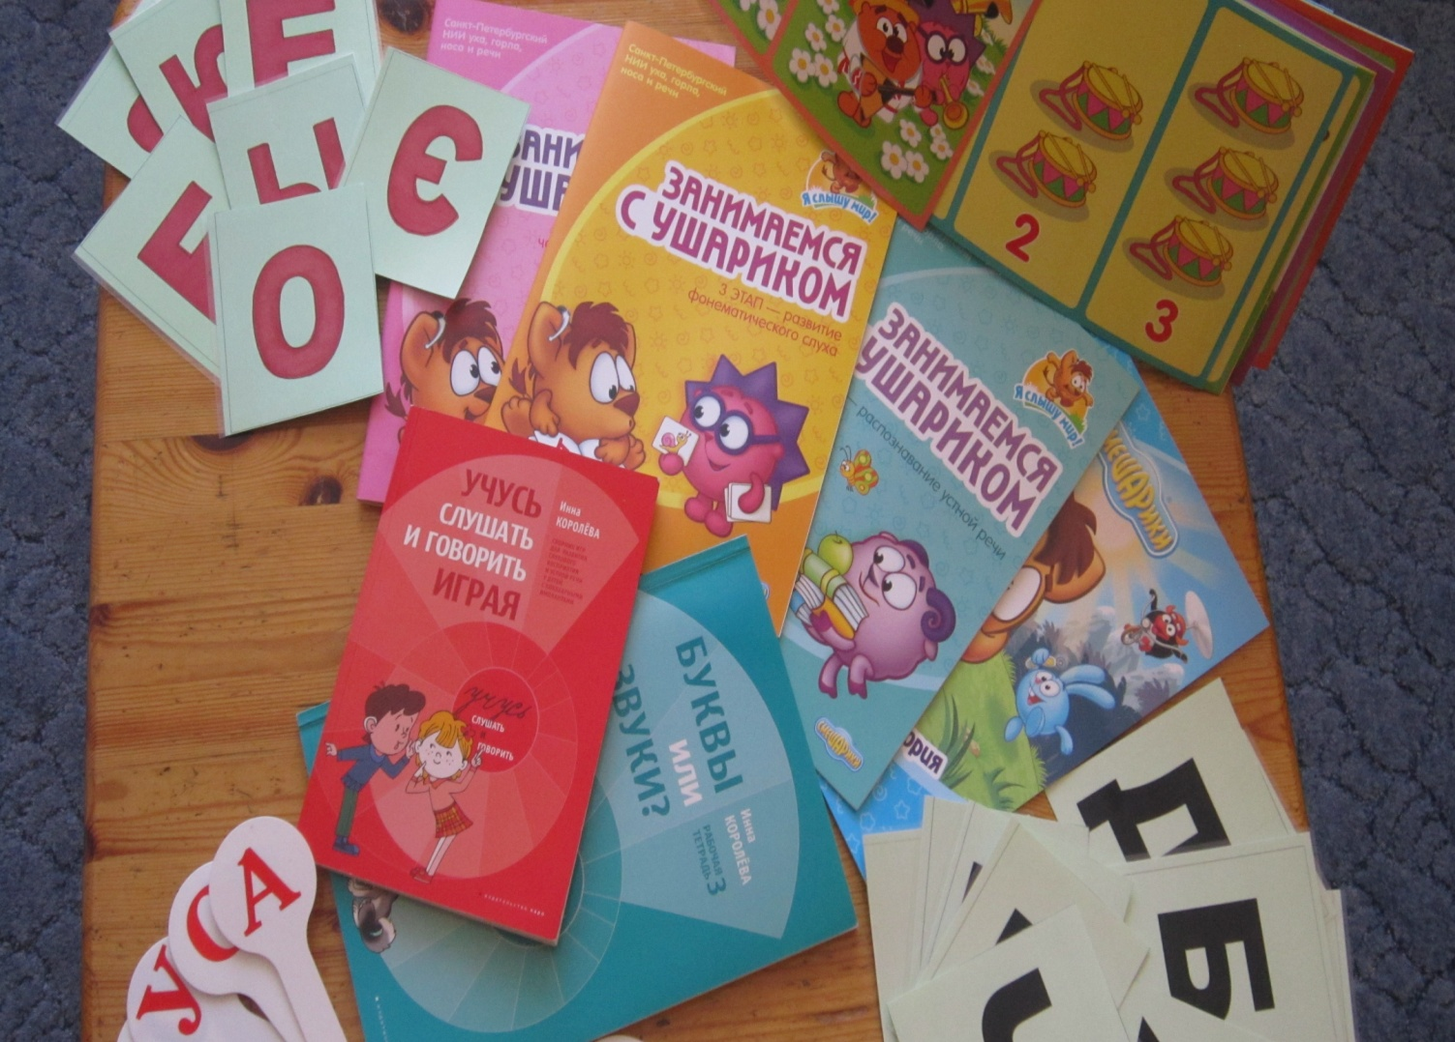
Ведущие специалисты: СПб, НИИ ЛОР

Slide 46
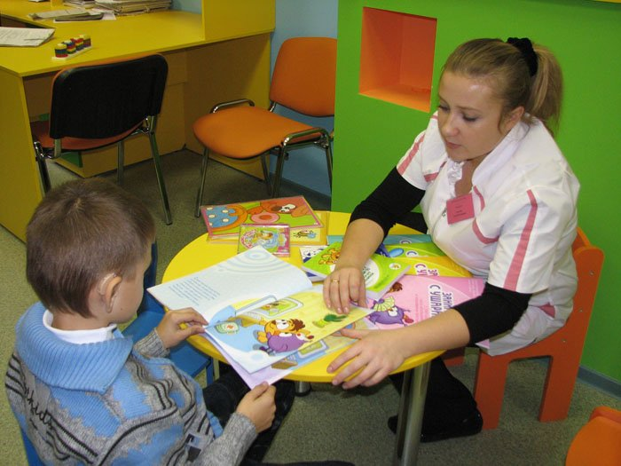
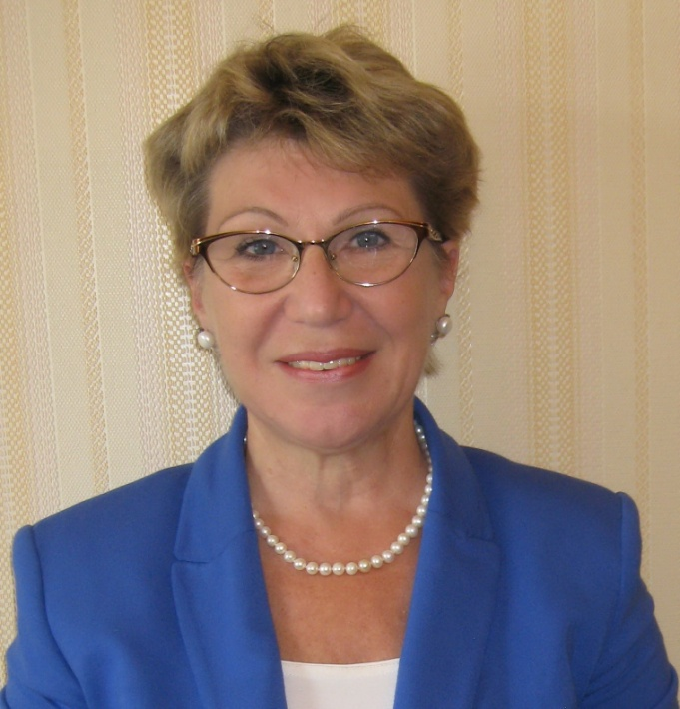
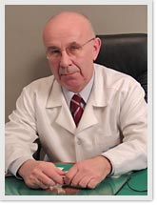
Ведущие специалисты: СПб, НИИ ЛОР
Общеразвивающие группы ДОУ
Компенсирующие группы ДОУ: для слабослышащих детей, для детей с тяжелыми нарушениями речи
Комбинированные ДОУ

Slide 47
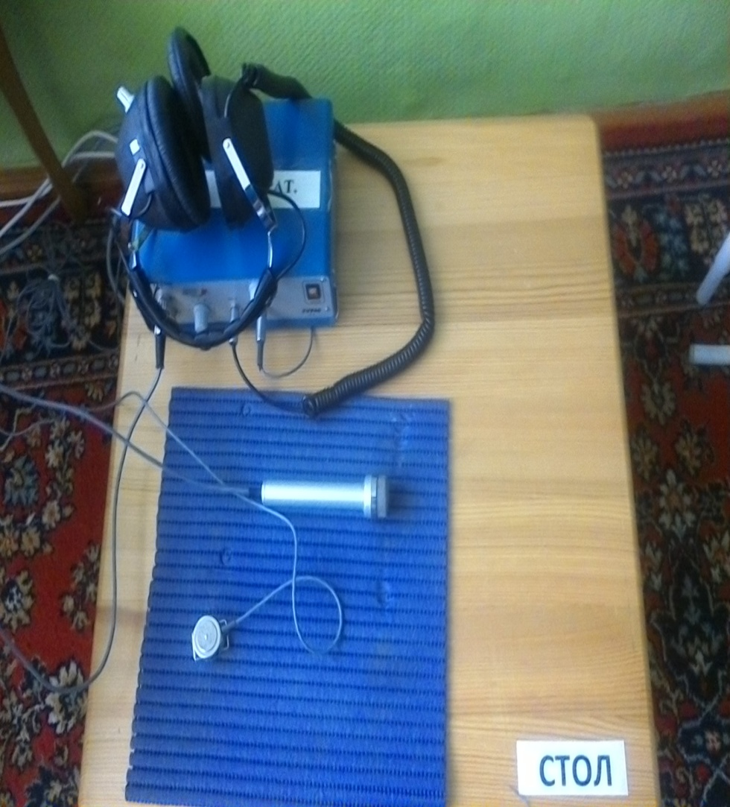
Материально-техническое, программно-методическое и учебно-дидактическое обеспечение
Необходимые условия в ДОУ - Звукоусиливающая аппаратура:
Электроакустический аппарат для реабилитации слуха и речи СУВАГ ИТ 2;
Стационарная индукционная система для создания звукового поля ILD1000G.

Slide 48
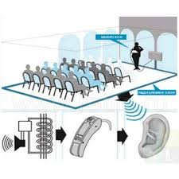
Стационарная индукционная система для создания звукового поля

Slide 49
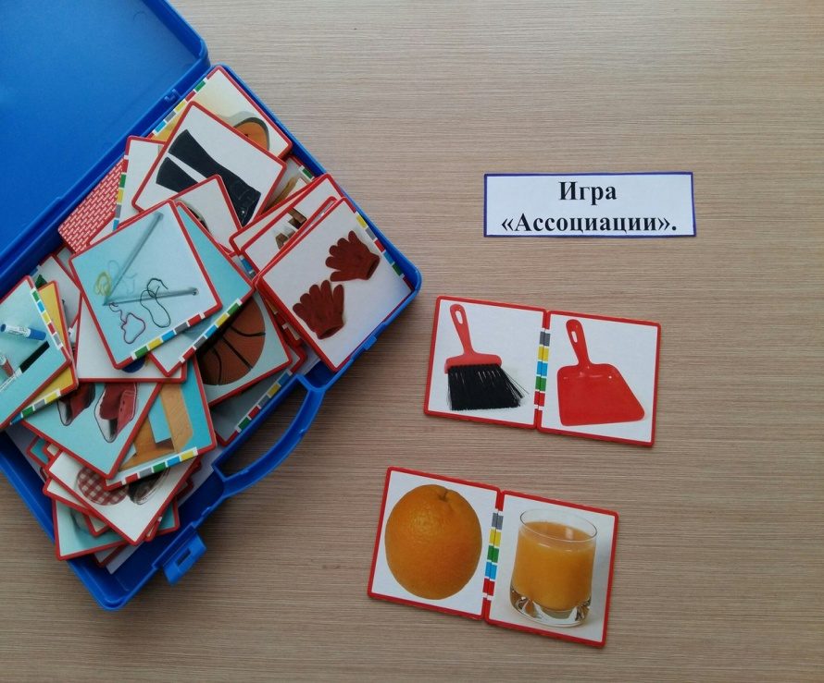
Образовательно-игровой комплекс для формирования информационной и деятельностно-коммуникативной компетентности детей дошкольного возраста;
Комплект ЛСДО «Мелкая моторика руки и графомоторные функции»;
Комплекс ЛСДО «Речь и речевое общение»;
Комплекс ЛСДО «Мелодика, интонация, темп и ритм речи».

Slide 50
КОМПЛЕКТЫ ДЛЯ СЛУХОРЕЧЕВОГО РАЗВИТИЯ ДЕТЕЙ С КИ

Slide 51
Специальная литература

Slide 52
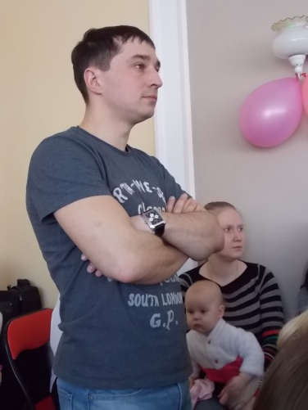
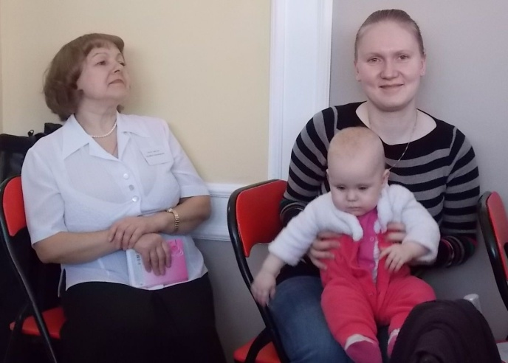
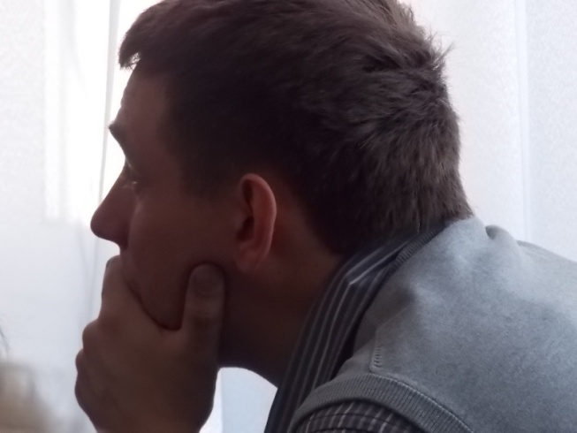
Включение родителей и близких в процесс образовательной реабилитации и социализации дошкольников

Slide 53
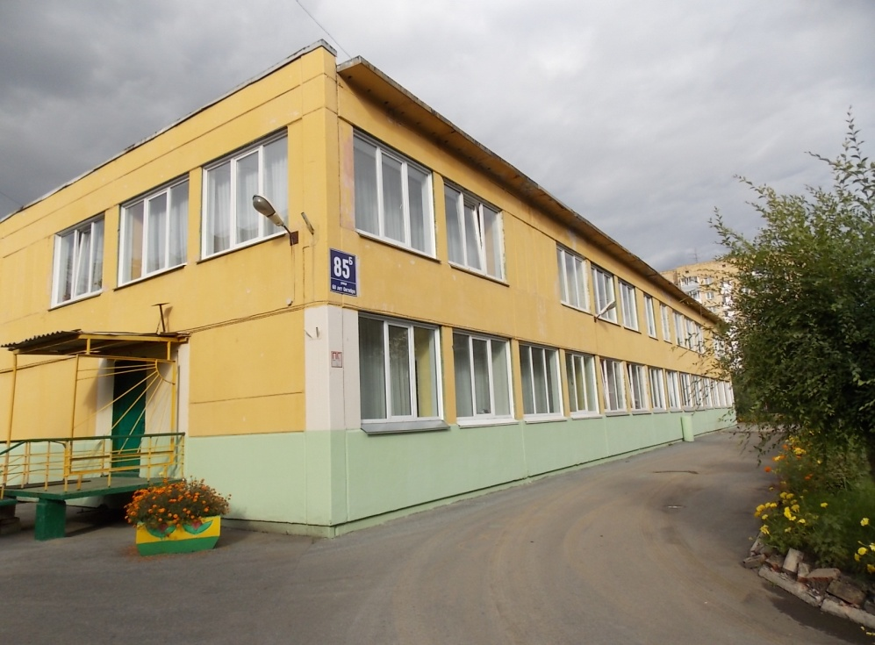
МБДОУ №194 КОМБИНИРОВАННОГО ВИДА
г. Красноярска
Базовая площадка: проект «Современная образовательная и организационно-правовая модель комплексной (ре)абилитации и социализации детей, пользующихся кохлеарным имплантом»
Мероприятия Федеральной целевой программы развития образования на 2011-2015 годы по направлению «Распространение современных образовательных и организационно-правовых моделей, обеспечивающих успешную социализацию детей с ограниченными возможностями здоровья и детей-инвалидов».
Городская площадка дошкольного инклюзивного образования
Для вас:
личные консультации
коллективные семинары
вебинары
курсы повышения квалификации

Slide 54
4 ключевых вопроса
Что нового в «новом» законе об образовании в РФ и новых ФГОС ?
Какие образовательные маршруты могут быть полезными для дошкольников с кохлеарными имплантами?
Какие образовательные маршруты могут быть полезными для школьников с кохлеарными имплантами?
Какие условия должна предоставить образовательная организация детям с КИ?

Slide 55
: ИПК РАО г. Москва
СПб НИИ ЛОР
Общеобразовательные классы – ФГОС НОО ОВЗ,
Вариант 2. 1
Отдельные классы – ФГОС НОО ОВЗ,
вариант 2.2., 2.3, 1.3., 1.4.
Логопедические классы – ФГОС НОО ОВЗ,
вариант 5.1,
Вариант 5.2.
Общеобразовательные классы – ФГОС НОО ОВЗ,
вариант 1.1., 2. 1
Отдельные классы – ФГОС НОО ОВЗ,
Возможна смена маршрута после запускающего этапа реабилитации
Комбинированные классы – ФГОС НОО ОВЗ,
вариант 5.1,
Вариант 5.2.

Slide 56
Выбор индивидуального образовательного маршрута для школьников с нарушенным слухом, поступающих в 1 класс
Журнал «Воспитание и обучение детей с нарушениями в развитии №3 - 2016»
Должен быть указан вариант ОМ, рекомендуемый ПМПК
Дополнительно может быть указан вариант ОМ, предпочитаемый родителями
В спорных случаях лучше «завысить» вариант ОМ, дать «шанс»

Slide 57
4 ключевых вопроса
Что нового в «новом» законе об образовании в РФ и новых ФГОС ?
Какие образовательные маршруты могут быть полезными для дошкольников с кохлеарными имплантами?
Какие образовательные маршруты могут быть полезными для школьников с кохлеарными имплантами?
Какие условия должна предоставить образовательная организация детям с КИ?

Slide 58
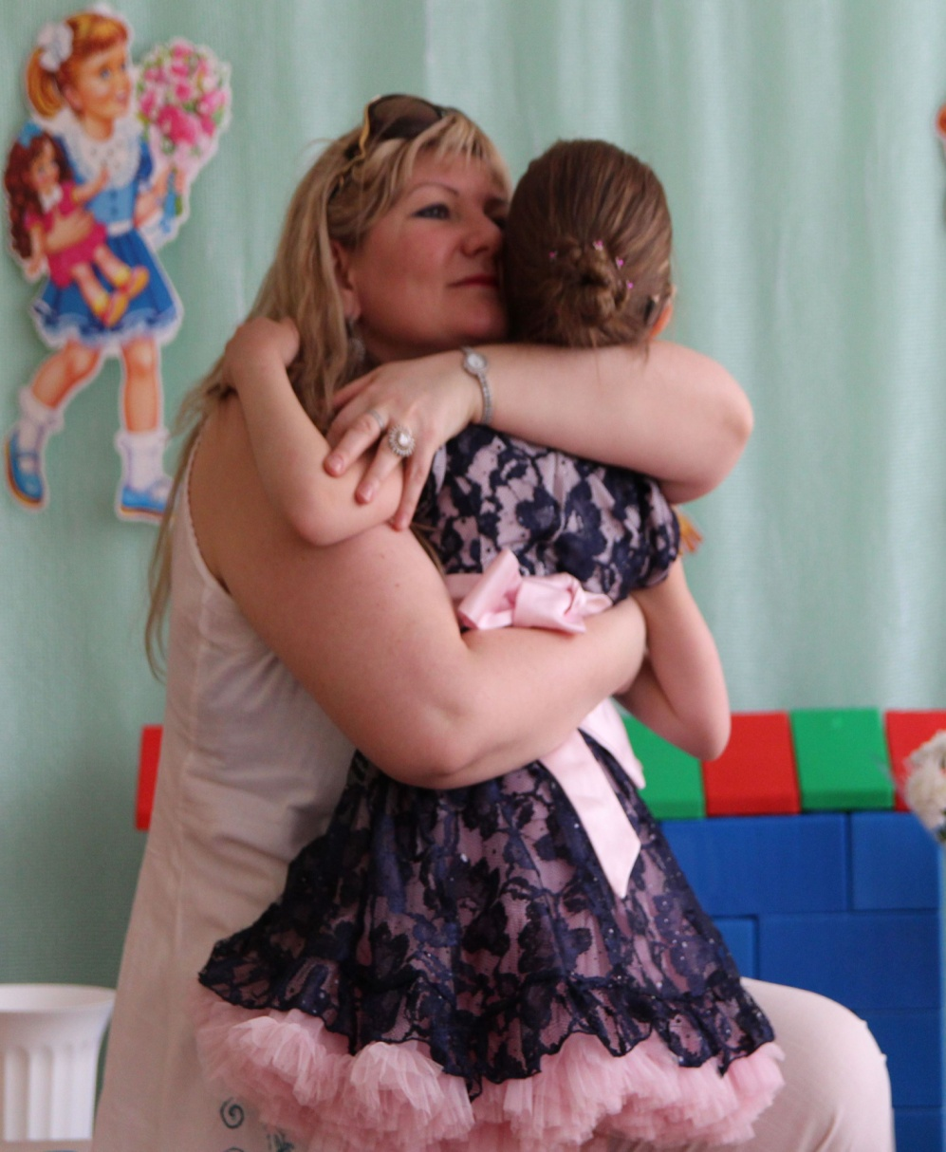
Техническое и психолого-педагогическое сопровождение детей с ограниченными возможностями здоровья по слуху
Наличие у каждого ребёнка двух, одного индивидуальных слуховых аппаратов для постоянного пользования.
Наличие технических устройств для коллективной работы в классе, актовом зале и других помещениях (FM-системы, радиоклассы, интерактивные доски, документ-камеры и др.).
Индивидуальные занятия по формированию механизма речевого слуха с каждым участником образовательного процесса всех возрастных групп, обучению и коррекции произношения.
Формирование/развитие/совершенствование связной речи в устной и письменной формах.
Обучение пониманию смысла текстов.
Помощь тьюторов /сопровождающих (в зависимости от конкретной ситуации).

Slide 59
Специальное оборудование и дидактическое обеспечение
Световая индикация начала и окончания урока в классах и помещениях общего пользования (залы, рекреации, столовая, библиотека и т.д.). Мультимедийное оборудование в кабинете для индивидуальных/групповых занятий (SMART- доска/SMART- столик/интерактивная плазменная панель с программным обеспечением к ним). Мультимедийный компьютер с необходимыми переферическими устройствами (колонки, микрофон, наушники, миди-синтезатор и т.д.) и выходом в Internet в кабинете для индивидуальных/групповых занятий. Средства для хранения и переноса информации (USB накопители), принтер, сканер в кабинете для индивидуальных/групповых занятий. Беспроводные системы (FM-система) для индивидуальной и групповой работы (в условиях класса, зала, кабинета учителя-дефектолога (сурдопедагога).

Slide 60
Специальное оборудование и дидактическое обеспечение
Специальные аудиовизуальные приборы и компьютерные программы для работы над произношением и развитием слухового восприятия (например, индикатор звучания ИНЗ, программы Hear the World, Speech W и др., сурдологопедический тренажер «Дэльфа142» и др.)
Музыкальный центр с набором аудиодисков со звуками живой и неживой природы, музыкальными записями, аудиокниги.
Дидактический материал для педагогической диагностики и оценки состояния и динамики развития слухового восприятия речи и неречевых звучаний, слухозрительного восприятия речи, произносительной стороны.
Наглядный материал по изучаемым темам (иллюстрации, презентации, учебные фильмы).
Специальная литература по сурдопедагогике и сурдопсихологии.

Slide 61
4 ключевых вопроса
Что нового в «новом» законе об образовании в РФ и новых ФГОС ?
Какие образовательные маршруты могут быть полезными для дошкольников с кохлеарными имплантами?
Какие образовательные маршруты могут быть полезными для школьников с кохлеарными имплантами?
Какие условия должна предоставить образовательная организация детям с КИ?

Slide 62
Вопросы присылайте на официальные сайты: МБДОУ №194 http://dou194.ru/vopros Центр ППМиСП №5 «Сознание» г. Красноярска http://soznanie-kkr.ru/?p=7525

